Slide 1
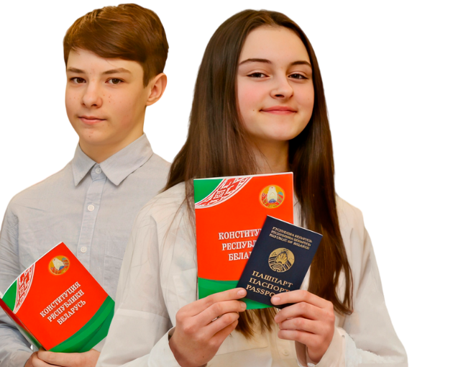
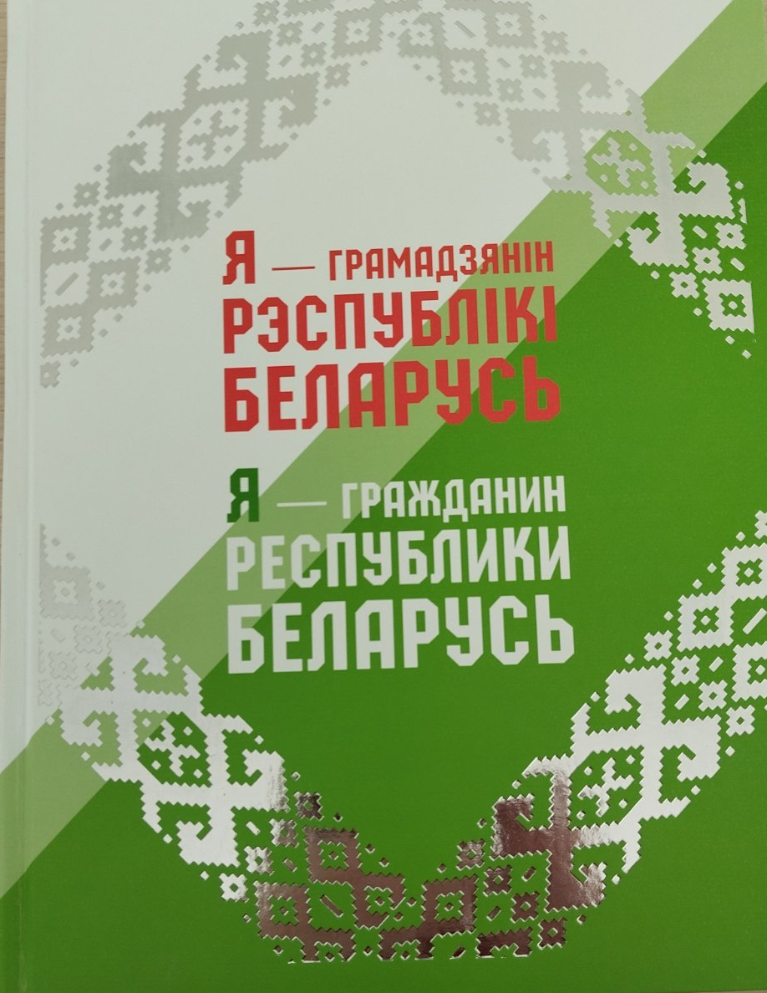
«Я - гражданин Республики Беларусь»
Программа «Я. МОЯ СЕМЬЯ. МОЯ РОДИНА».
8 класс
Март, 2025

Slide 2
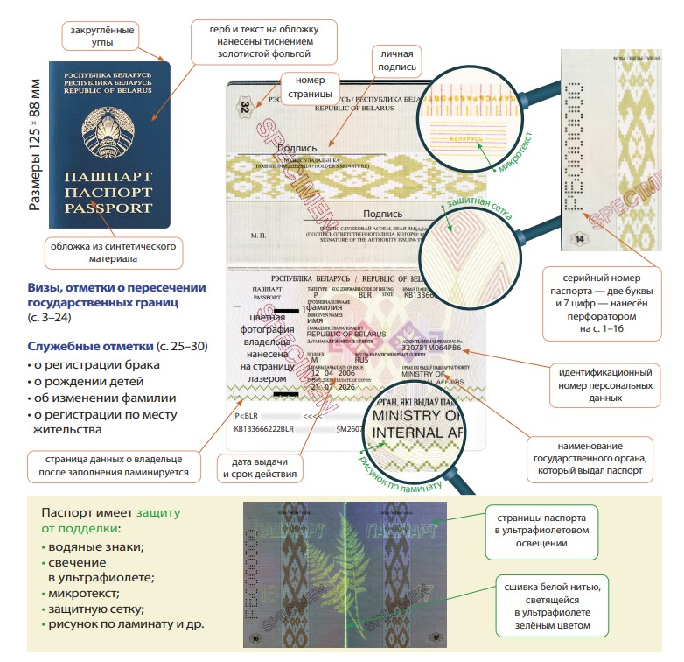
Паспорт – главный документ гражданина Республики Беларусь

Slide 3
Паспорт – главный документ гражданина Республики Беларусь
Гражданин Республики Беларусь обязан:
бережно хранить и использовать документ, удостоверяющий личность;
передавать его по требованию должностных лиц государственных органов, уполномоченных на проверку документов, удостоверяющих личность;
сдать подлежащий изъятию или временному изъятию документ, удостоверяющий личность, в орган внутренних дел;
незамедлительно обратиться с заявлением об утрате (хищении) документа, удостоверяющего личность, в орган внутренних дел.
Паспорт является собственностью Республики Беларусь. Запрещается принимать и передавать паспорт в залог!
Паспорт – документ, удостоверяющий личность и подтверждающий гражданство. До 14 лет иметь паспорт – право гражданина. После 14 – обязанность!

Slide 4
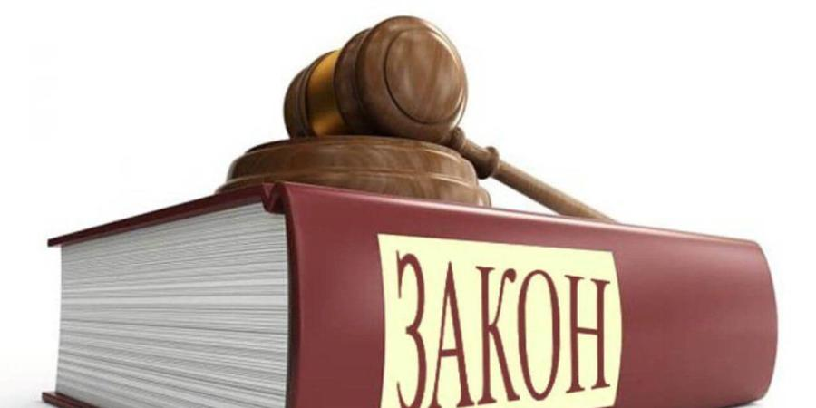
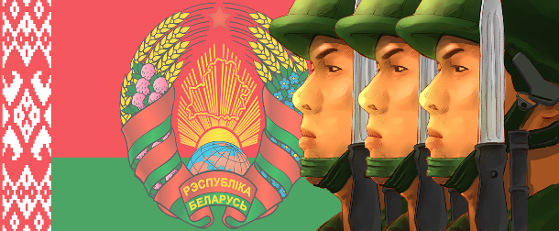
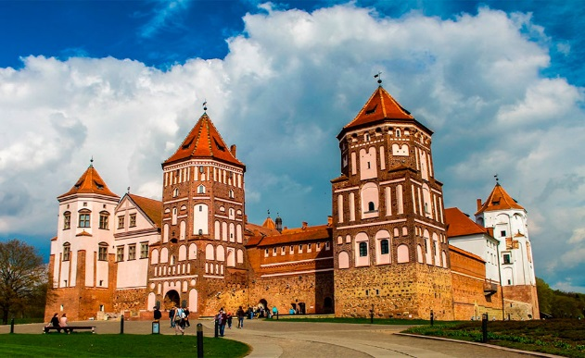
Что значит быть гражданином Республики Беларусь?
Быть гражданином Республики Беларусь — значит находиться под защитой белорусского государства, знать и соблюдать его законы, уважать институты государственной власти и государственные символы
Быть гражданином Республики Беларусь — значит грамотно пользоваться своими правами, честно и добросовестно исполнять свои обязанности. Быть патриотом, быть готовым в любую минуту встать на защиту Родины.
Быть гражданином Республики Беларусь — значит знать историю нашей страны, сохранять память о героическом прошлом белорусского народа, учиться на ярких примерах из жизни прославленных белорусов
Быть гражданином Республики Беларусь — значит беречь историко-культурное наследие белорусского народа, разделять его духовные ценности, которые являются основой сплочения нации

Slide 5
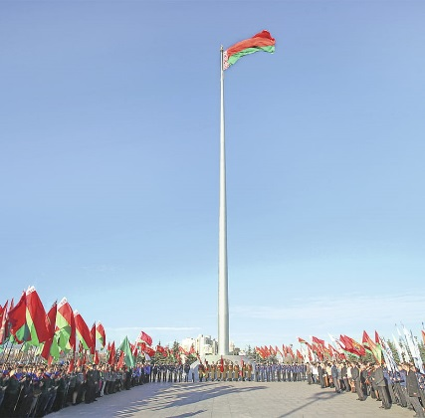
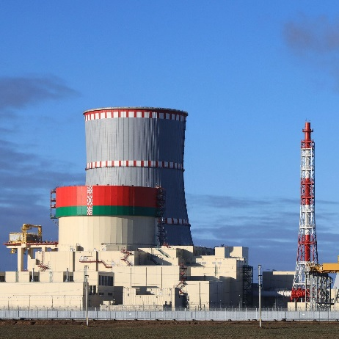
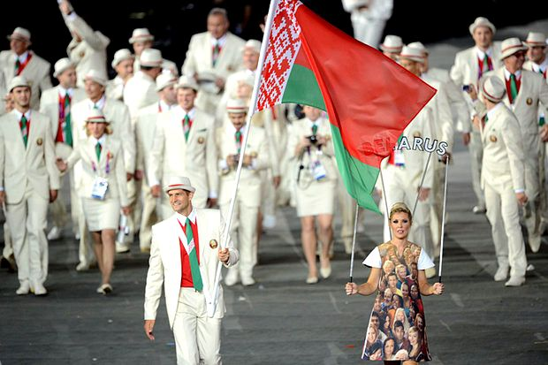
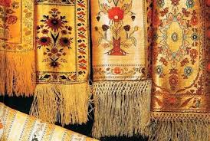
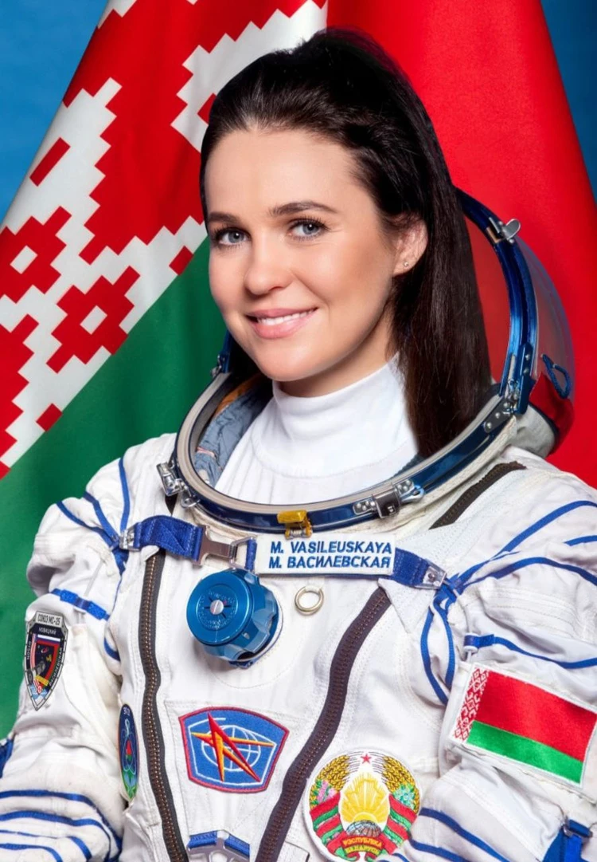
Что значит быть гражданином Республики Беларусь?
Быть гражданином Республики Беларусь — значит интересоваться и гордиться достижениями нашей страны, своими стараниями и усилиями, талантами и мастерством приумножать её богатства и благосостояние Беларуси
Быть гражданином Республики Беларусь — значит занимать активную гражданскую позицию, словом и делом доказывать свою любовь к Родине и народу, добросовестным трудом поддерживать достойный уровень своей жизни, заботиться о тех, кто нуждается в помощи и защите.

Slide 6
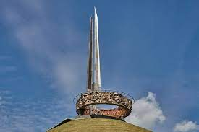
Изменения и дополнения Конституции Республики Беларусь – закрепление ценностных ориентаций белорусского общества
Сохранение памяти об истории Великой Отечественной войны, героизме и самоотверженности белорусского народа
Статья 15. «Государство ответственно за сохранение историко-культурного и духовного наследия, свободное развитие культур всех национальных общностей, проживающих в Республике Беларусь. Государство обеспечивает сохранение исторической правды и памяти о героическом подвиге белорусского народа в годы Великой Отечественной войны».
Статья 54. «Каждый обязан беречь историко-культурное, духовное наследие и другие национальные ценности. Проявление патриотизма, сохранение исторической памяти о героическом прошлом белорусского народа является долгом каждого гражданина Республики Беларусь».
Стремление решать важнейшие вопросы коллективно
Статья 89¹. Всебелорусское народное собрание – высший представительный орган народовластия Республики Беларусь, определяющий стратегические направления развития общества и государства, обеспечивающий незыблемость конституционного строя, преемственность поколений и гражданское согласие.

Slide 7
Изменения и дополнения Конституции Республики Беларусь – закрепление ценностных ориентаций белорусского общества
Традиционные семейные ценности
Статья 32. «Брак как союз женщины и мужчины, семья, материнство, отцовство и детство находятся под защитой государства. …Супруги имеют равные права в браке и семье. Родители или лица, их заменяющие, имеют право и обязаны воспитывать детей, заботиться об их здоровье, развитии и обучении, готовить к общественно полезному труду, прививать культуру и уважение к законам, историческим и национальным традициям Беларуси. … Государство обеспечивает приоритет воспитания детей в семье…»
Здоровье белорусской нации
Статья 45. Гражданам Республики Беларусь гарантируется право на охрану здоровья, включая бесплатное лечение за счет государственных средств в порядке, установленном законом. Граждане заботятся о сохранении собственного здоровья. Государство создает условия доступного для всех граждан медицинского обслуживания. Право граждан Республики Беларусь на охрану здоровья обеспечивается также развитием физической культуры и спорта, мерами по оздоровлению окружающей среды, возможностью пользования оздоровительными учреждениями, совершенствованием охраны труда.

Slide 8
Изменения и дополнения Конституции Республики Беларусь – закрепление ценностных ориентаций белорусского общества
Взаимная ответственность гражданина и государства
Статья 2. Человек, его права, свободы и гарантии их реализации являются высшей ценностью и целью общества и государства. Государство ответственно перед гражданином за создание условий для свободного и достойного развития личности. Гражданин ответствен перед государством за неукоснительное исполнение обязанностей, возложенных на него Конституцией.

